Slide 1


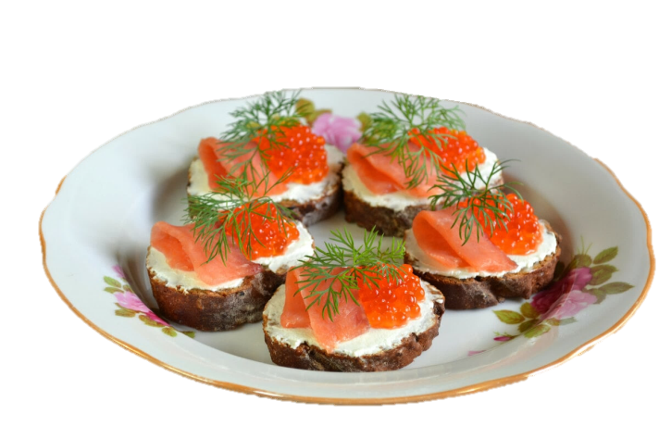
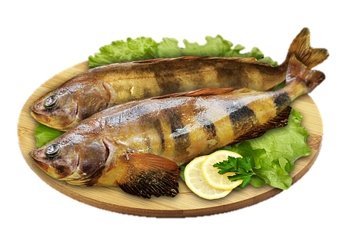
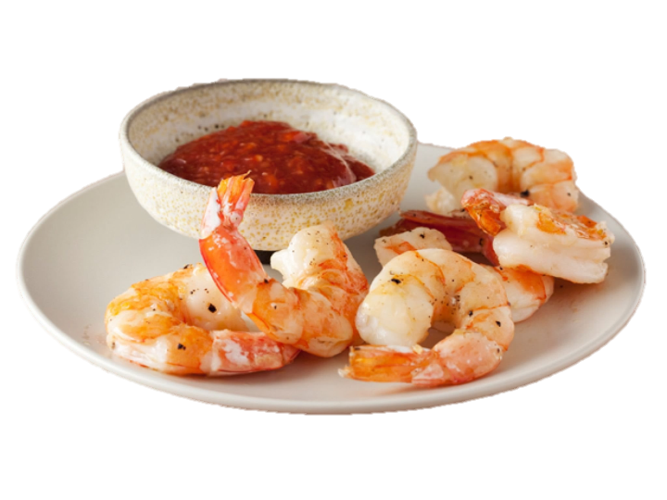
МУНИЦИПАЛЬНОЕ БЮДЖЕТНОЕ ДОШКОЛЬНОЕ ОБРАЗОВАТЕЛЬНОЕ УЧРЕЖДЕНИЕ
«ДЕТСКИЙ САД № 251 г.ЧЕЛЯБИНСКА»
М О Р Е П Р О Д У К Т Ы
М О Р Е
П Р О Д У К Т Ы
Лексическая тема:
«Разговор о правильном питании»
Автор: Ларионова С.А.

Slide 2
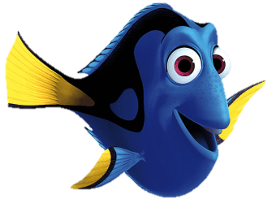
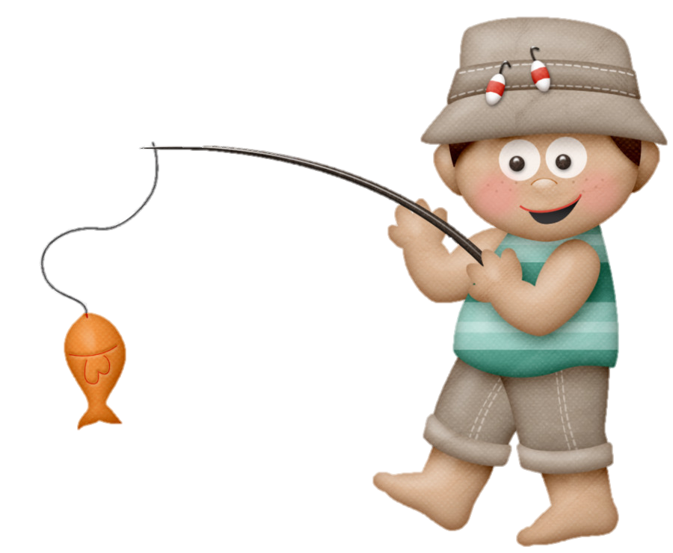
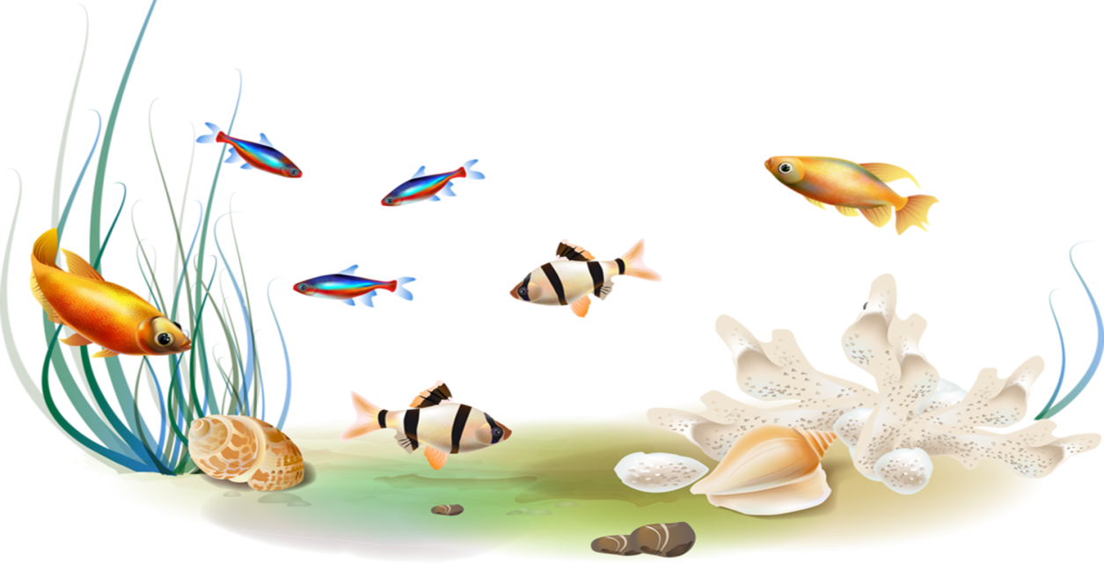

МОРЕПРОДУКТЫ – это продукты,
которые человек добывает в море

Slide 3

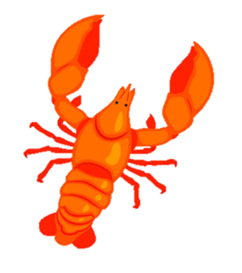



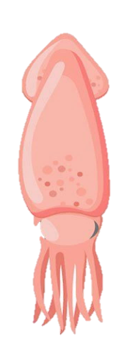
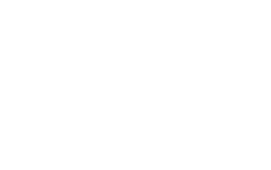
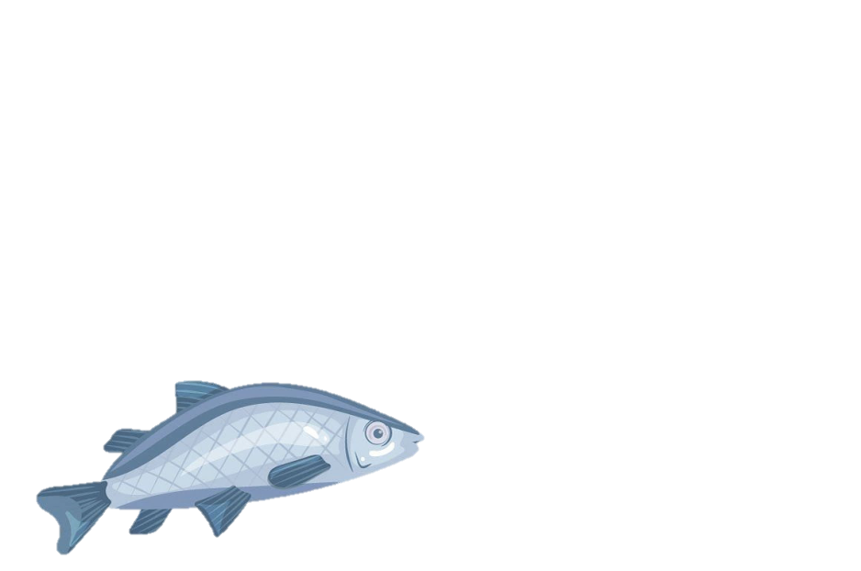

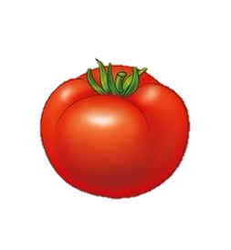


Собери в корзину морепродукты.
Почему их так называют?

Slide 4
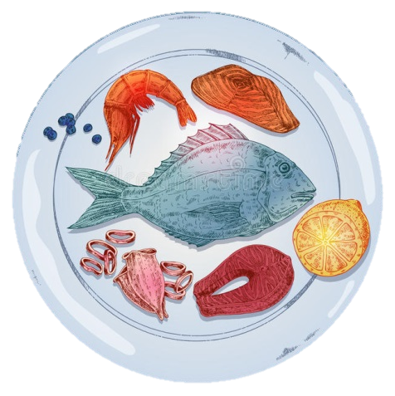

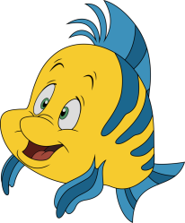
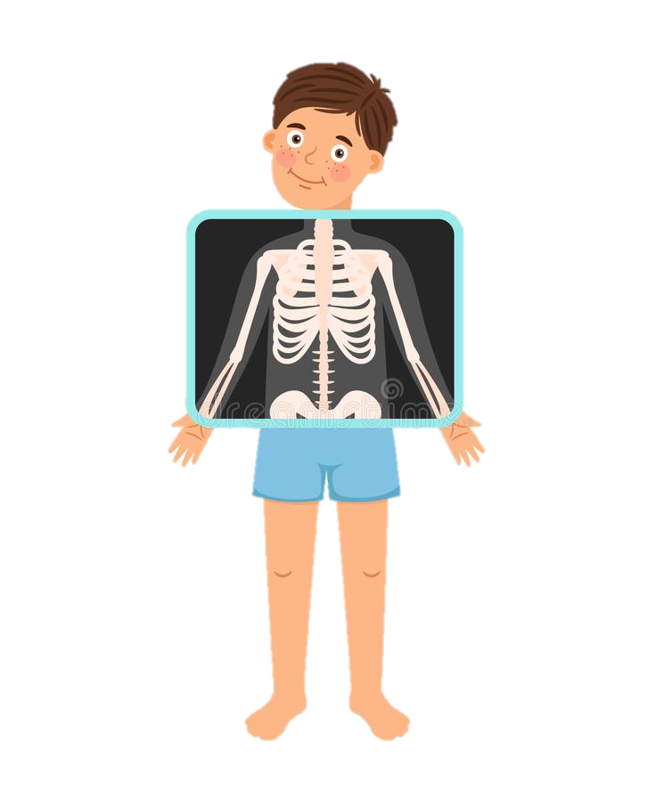




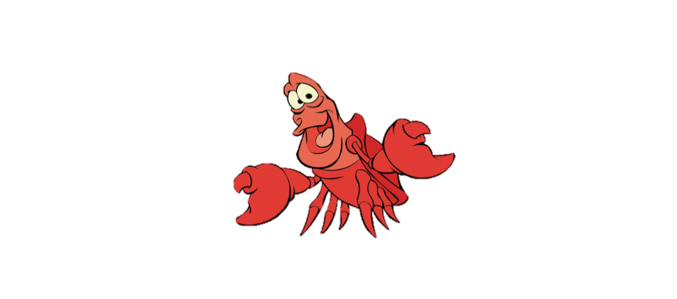
В морепродуктах содержится много витаминов, полезных для детей
Щёлкни по витаминке и ты узнаешь какие витамины для чего полезны организму
Notes:
Витамин есть в рыбе А «В»-Для сердца всем необходим, «Е»-Есть особый витамин, детя
Будешь видеть всё отлично!
Я проверил это лично.

Slide 5
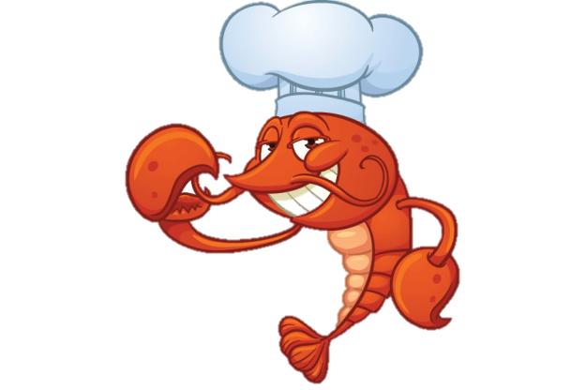
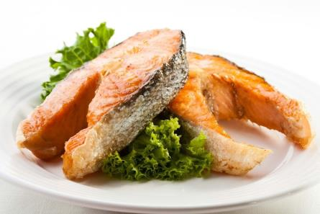
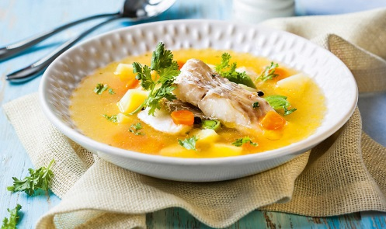
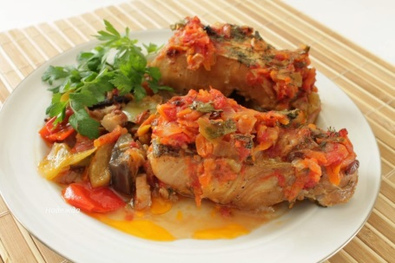
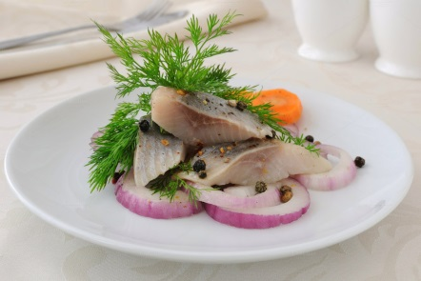
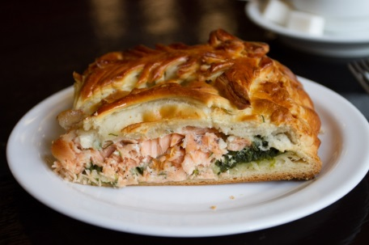
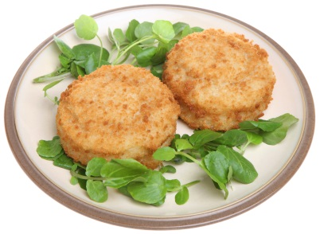
БЛЮДА ИЗ МОРЕПРОДУКТОВ
Жареная рыба
Рыбный суп (уха)
Тушёная рыба
Солёная рыба
Рыбный пирог
Рыбные котлеты

Slide 6
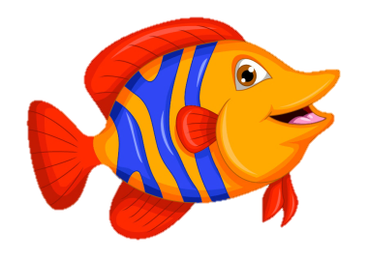
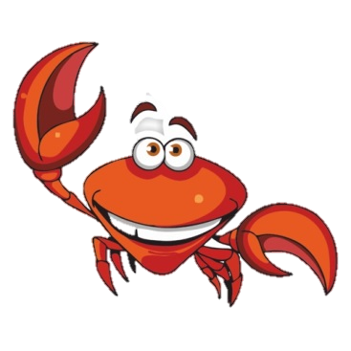



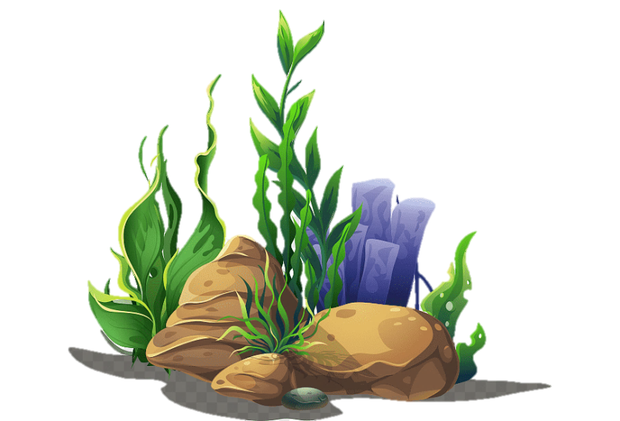

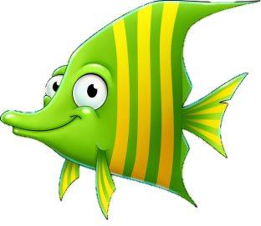
Ф И З М И Н У Т К А
Рыбки весело плескались
В чистой свеженькой воде.
То согнутся, разогнутся,
То зароются в песке.
Приседаем столько раз,
Сколько рыбок здесь у нас.
Сколько рыбок здесь у нас.
Столько мы подпрыгнем раз!

